Slide 4
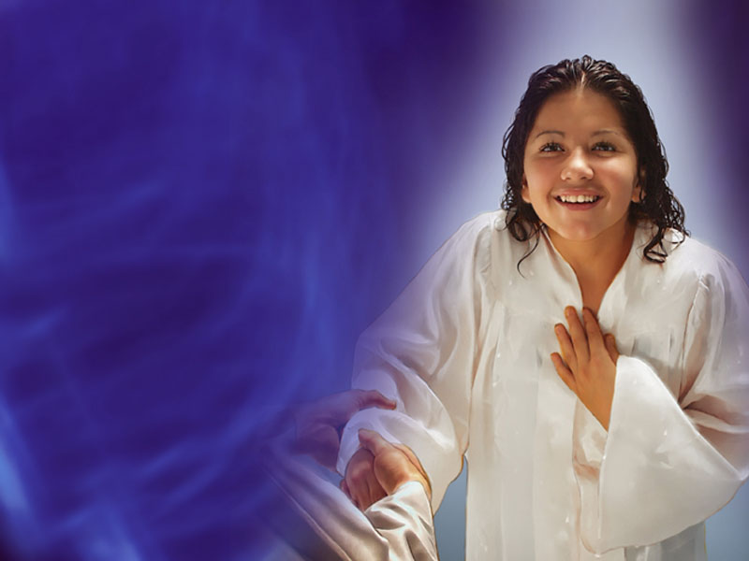
COMO?
QUANDO?
QUEM PODE?
DEVO?
QUAL A IMPORTÂNCIA?

Slide 5
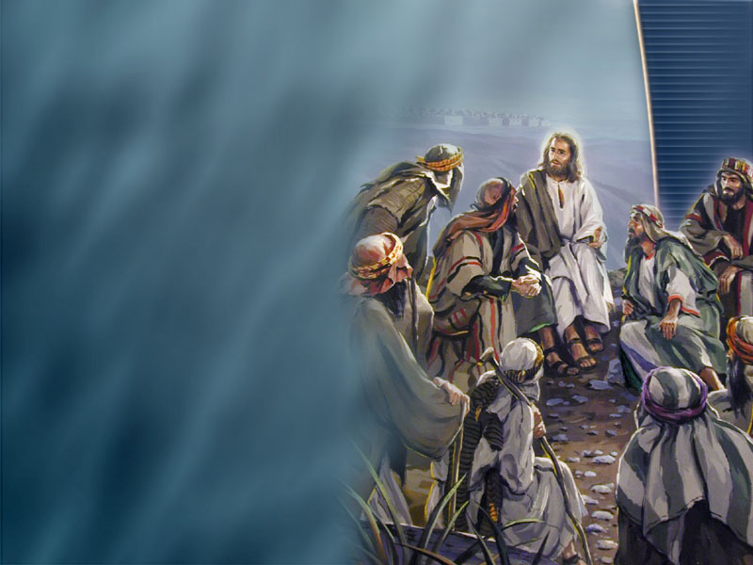
ÚLTIMAS PALAVRAS

Slide 6
O MANDADO DE JESUS
“ PORTANTO, IDE E FAZEI DISCÍPULOS DE TODOS OS POVOS, BATIZANDO-OS EM NOME DO PAI E DO FILHO E DO ESPÍRITO SANTO, ENSINANDO-OS A GUARDAR TODAS AS COISAS QUE EU VOS TENHO MANDADO.”
Mateus 28:19,20

Slide 7
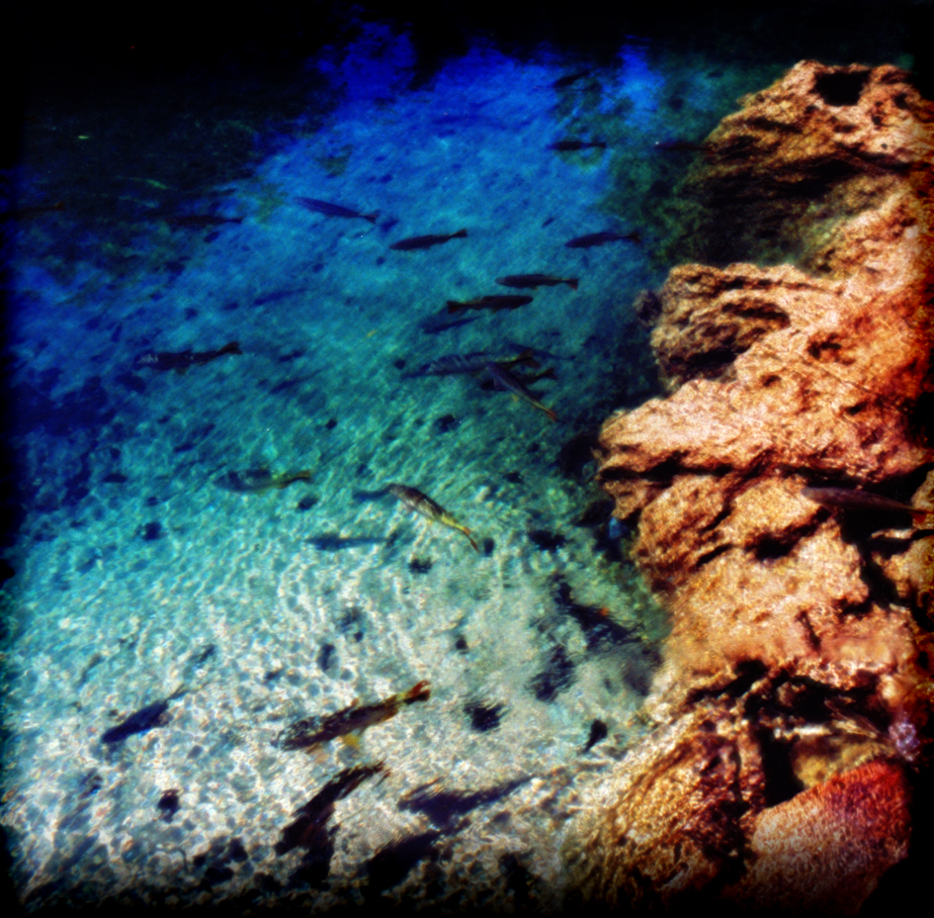
BATISMO

Slide 8
βαπτιζω :
BAPTIZO
Mergulhar, imergir

Slide 9
Βαπτω :
Bapto =
Mergulhar em tinta, tingir

Slide 10
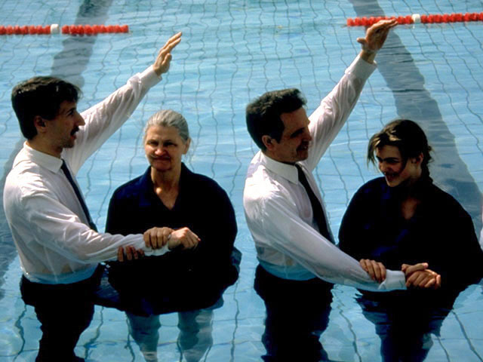
IMERSÃO

Slide 11
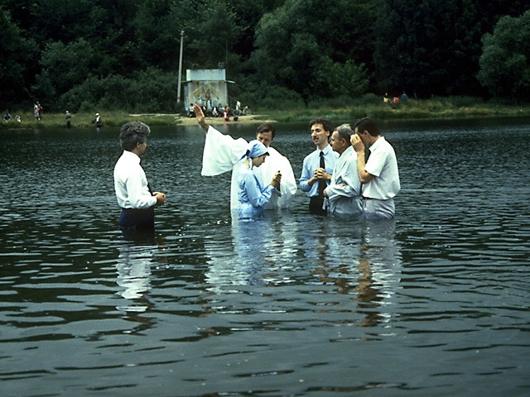
NAS ÁGUAS

Slide 12
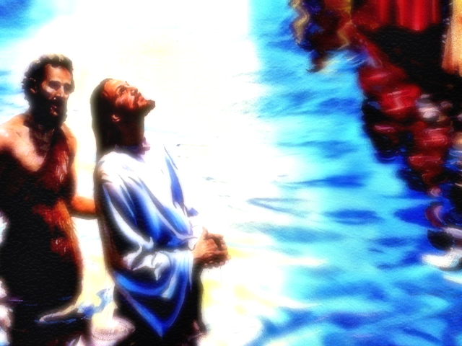
“Há um só Senhor, uma só fé, um só batismo.” Efésios 4:5

Slide 13
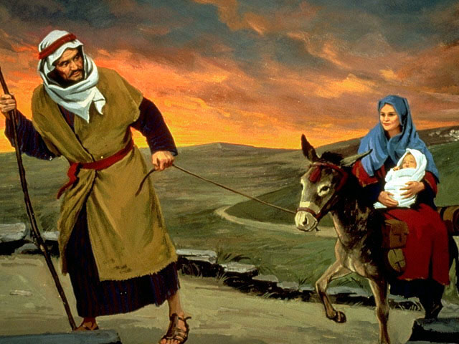

Slide 14
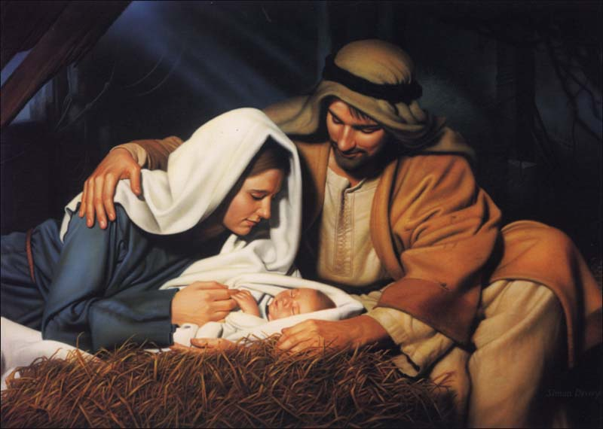
O QUE JOSÉ E MARIA
FIZERAM COM O
MENINO JESUS?

Slide 15
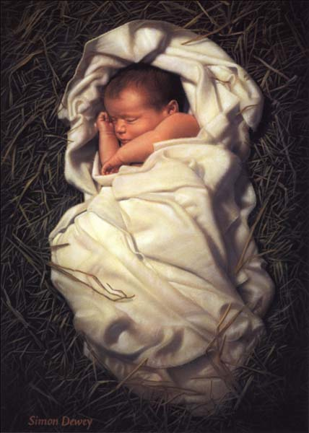
MARIA
BATIZOU
JESUS?
“Passados os dias da purificação deles segundo a lei de Moíses, levaram-no a Jerusalém para o apresentarem ao Senhor” Lucas 2:22

Slide 16
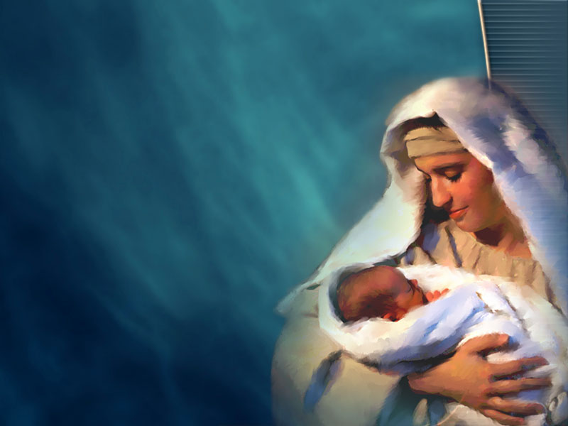
APRESENTOU

Slide 17
EXEMPLO
“ENTÃO VEIO JESUS DA GALILÉIA TER COM JOÃO, JUNTO DO JORDÃO, PARA SER BATIZADO POR ELE”
Mateus 3:13

Slide 18
RIO
JORDÃO

Slide 19
RIO
JORDÃO

Slide 20
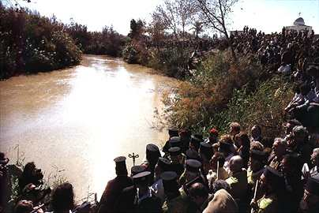
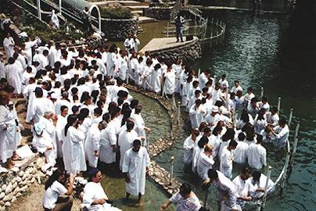
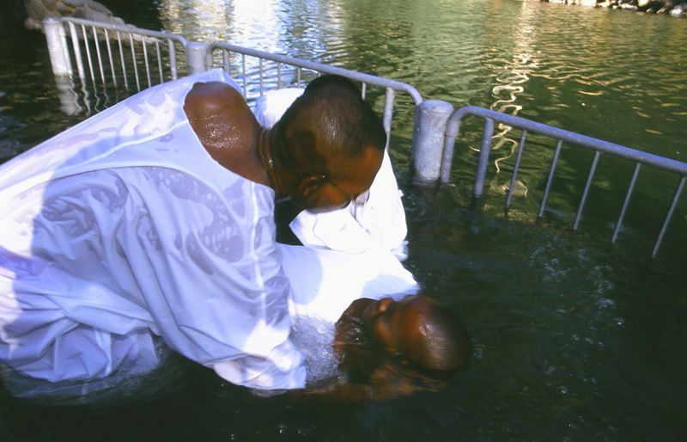
RIO
JORDÃO

Slide 21
“BATIZADO JESUS, SAIU LOGO DA ÁGUA, E EIS QUE SE LHE ABRIRAM OS CÉUS, E VIU O ESPÍRITO DE DEUS DESCENDO COMO POMBA, VINDO SOBRE ELE.” MAT. 3:16

Slide 22
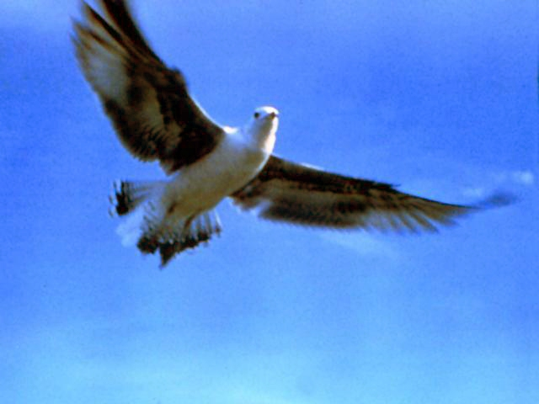

Slide 23
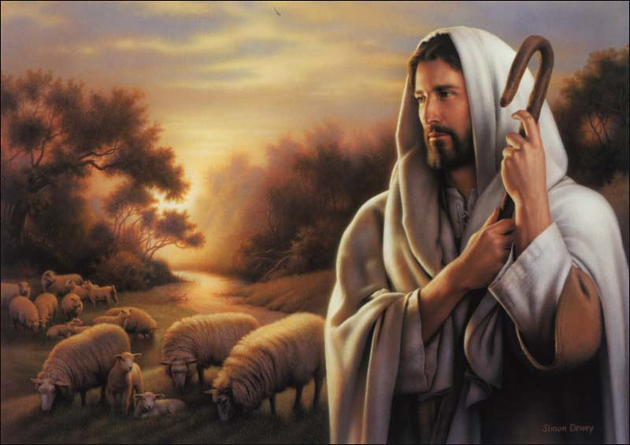
QUEM
PODE SER?
“Quem crer
e for batizado
será salvo.”
Marcos 16:16

Slide 24
CRER E ARREPENDER-SE

Slide 25
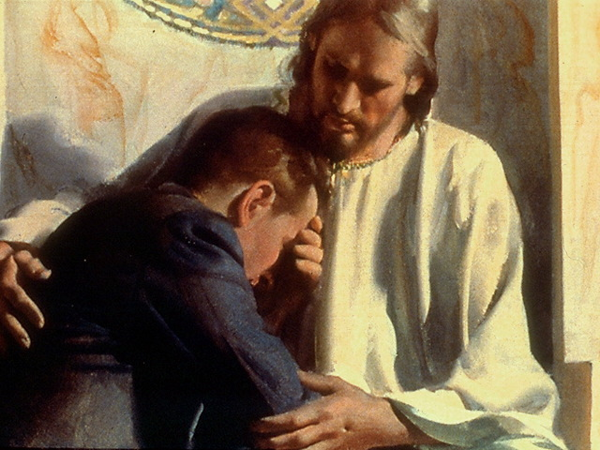
“ARREPENDEI-VOS, E CADA UM DE VÓS SEJA BATIZADO EM NOME DE JESUS CRISTO PARA REMISSÃO DOS VOSSOS PECADOS, RECEBEREIS O DOM DO ESPÍRITO SANTO.”
Atos 2:38

Slide 26
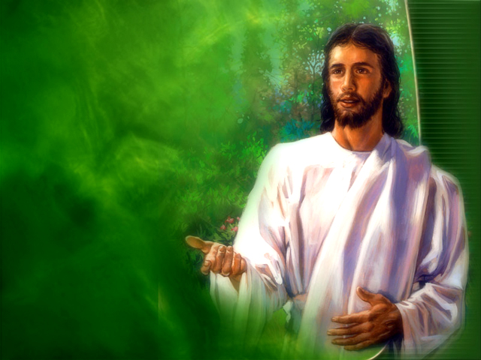
“PORQUE TODOS QUANTOS FÔSTES BATIZADOS EM CRISTO JÁ VOS REVESTISTES DE CRISTO.”
GÁL. 3:27

Slide 27
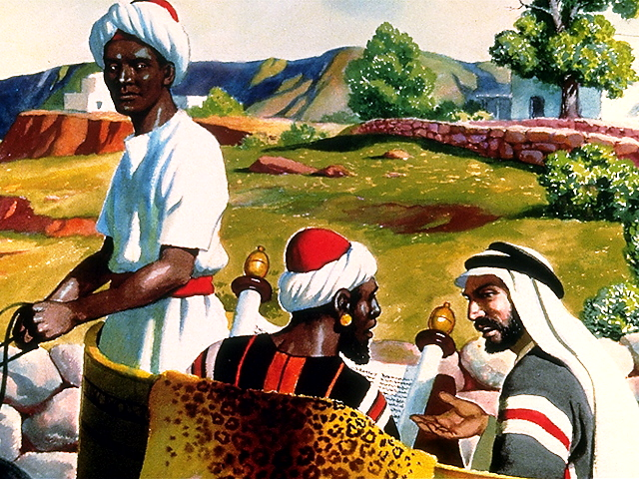

Slide 28
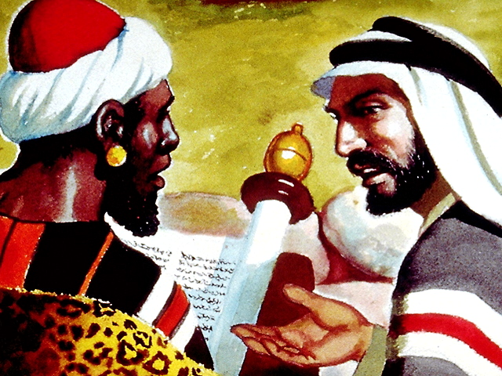
“Seguindo eles caminho fora, chegando a certo lugar onde havia água, disse o eunuco: Eis aqui água; que impede que eu seja batizado? É lícito, se crês de todo o coração. E, respondendo ele, disse: Creio que Jesus Cristo é o Filho de Deus.” At.8:36,37

Slide 29
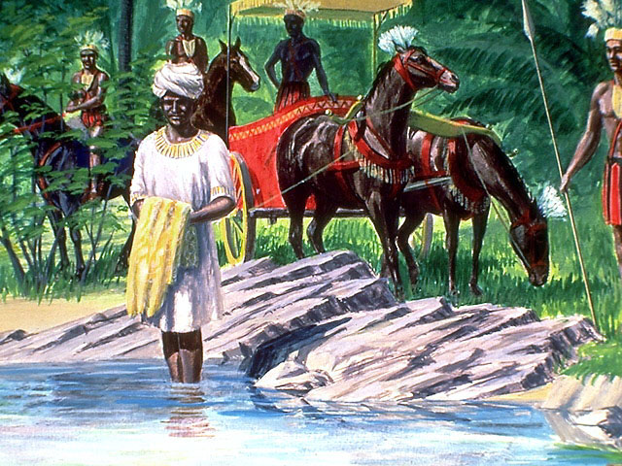
“Então, mandou parar o carro, ambos desceram à água, e Filipe batizou o eunuco.”
Atos 8: 38

Slide 30
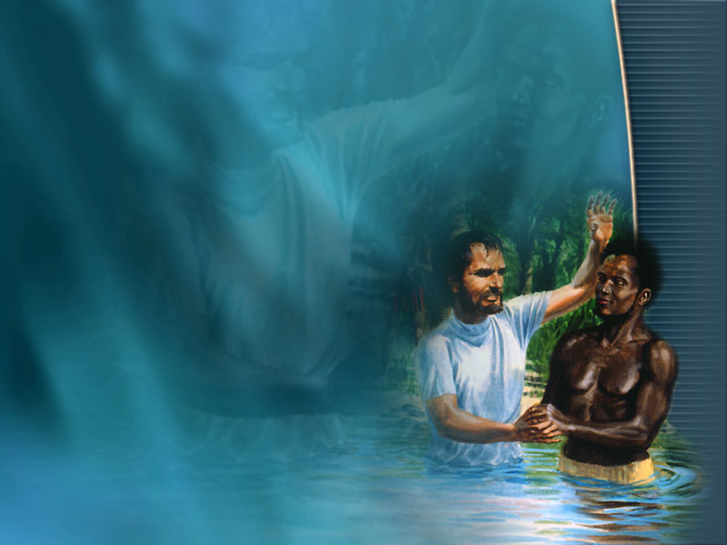
BATIZOU!

Slide 31
Batismo:
Morte, Sepultamento e
Ressurreição para uma
NOVA VIDA
Romanos 6: 3, 4.

Slide 32
“OU NÃO SABEIS QUE TODOS QUANTOS FOMOS BATIZADOS EM CRISTO JESUS FOMOS BATIZADOS NA SUA MORTE? DE SORTE QUE FOMOS SEPULTADOS COM ELE PELO BATISMO NA MORTE, PARA QUE, COMO CRISTO RESSURGIU DENTRE OS MORTOS, PELA GLÓRIA DO PAI, ASSIM ANDEMOS NÓS TAMBÉM EM NOVIDADE DE VIDA.” ROM.6:3,4

Slide 33
“SEPULTADOS COM ELE, NO BATISMO, NELE TAMBÉM RESSUSCITASTES PELA FÉ NO PODER DE DEUS, QUE O RESSUSCITOU DOS MORTOS.”
COLOSSENSES 2:12

Slide 34
A PESSOA TEM QUE SER:
1. ENSINADA
2. CRER
3. ARREPENDER-SE
4. DECISÃO PESSOAL

Slide 35
É IMPORTANTE
PARA A SALVAÇÃO?
“Jesus respondeu: Em verdade, em verdade te digo que se alguém não nascer da água e do Espírito, não pode entrar no reino de Deus.”
João 3:5

Slide 36
O QUE DEVO FAZER?

Slide 37
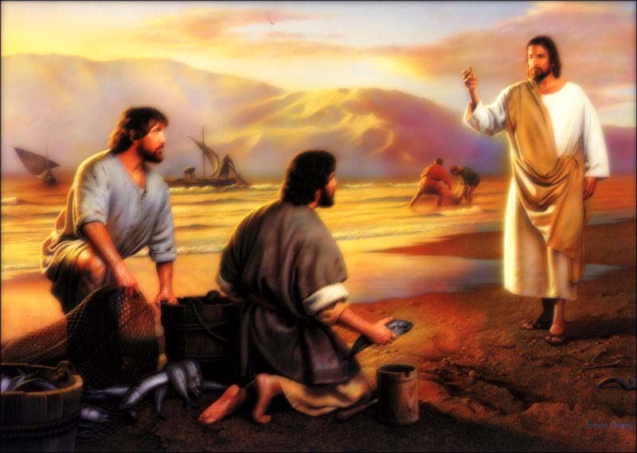
“E AGORA POR QUE TE DEMORAS? LEVANTA-TE, E BATIZA-TE, E LAVA OS TEUS PECADOS, INVOCANDO O SEU NOME”
ATOS 22:16

Slide 38
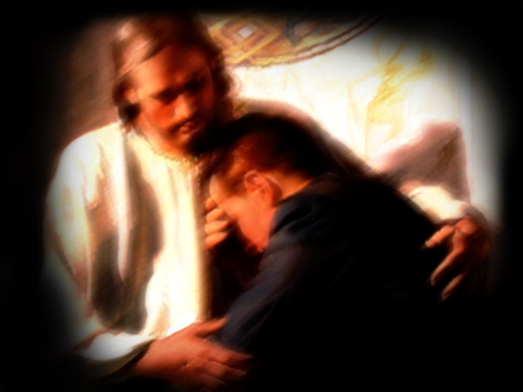
“Hoje, se ouvirdes a sua voz, não endureçais o vosso coração...”
Hebreus 3:7

